Slide 1
Инновационные формы работы по нравственно – патриотическому воспитанию
Выполнила воспитатель:
Баглаева Елена Николаевна
2024г.

Slide 2

«Ты вспоминаешь не страну большую, которую изъездил и узнал,
Ты вспоминаешь Родину, такую, какой ее ты с детства увидал».
Поэт Симонов в стихотворении «Родина» пишет:

Slide 3
Значение
В дошкольном возрасте у детей стремительно развиваются общечеловеческие ценности: любовь к родителям и семье, близким людям, родному месту, где он вырос, и, безусловно, к Родине. При этом важно не забывать, что сами по себе знания являются пищей для ума, а патриотизма «от ума» не бывает, он бывает только от «сердца». Ум как бы способствует духовно- нравственной работе души, а любящее сердце создает патри­отическое мировоззрение.

Slide 4
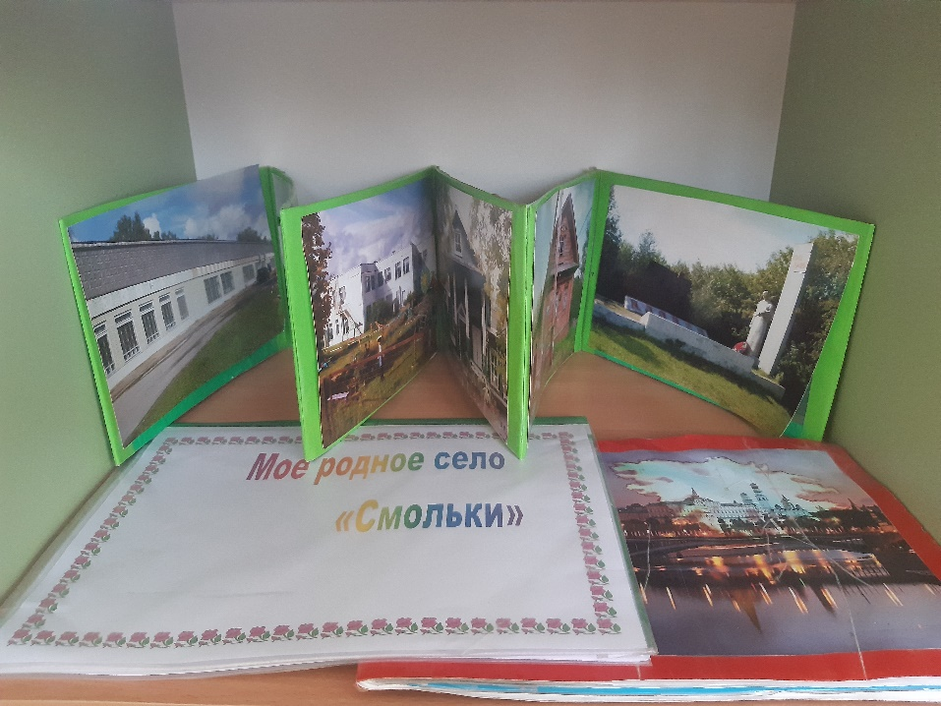
Задачи нравственно – патриотического воспитания в ДОУ:
Воспитывать любовь и трепетное отношение к ценностям семьи, детского сада, родного поселка Усть-Омчуг, города Магадана.
Прививать заботливое отношение к родным и близким людям, младшим сверстникам и старшему поколению.
Способствовать формированию желания участвовать в общественных мероприятиях, направленных на благоустройство своего двора, территории группы, улиц родного города.

Slide 5
Воспитывать уважение к труду разных профессий.
Развивать интерес к традициям родного края, соблюдать их и сохранять.
Формировать трепетное отношение к природе, ее ресурсам, экономно их расходовать.
Знакомить с символикой российского государства, ее значением для народа и страны в целом
Дать представления о правах ребенка, направленных на защиту интересов каждого дошкольника.
Расширить представления детей о регионах страны, ее больших городах.
Воспитывать гордость за россиян, достигших успехов в разных областях деятельности: сельском хозяйстве, науке, спорте, культуре, образовании.
Способствовать развитию интернациональных чувств по отношению к другим народам, их культуре, традициям.

Slide 6
Принципы работы по нравственно-патриотическому воспитанию с детьми:
Принцип расширения связей ребенка с окружающим миром;
Принцип приоритетности регионального культурного наследия;
Принцип опоры на эмоционально – чувственную сферу ребенка;
«Позитивный центризм» (усвоение ребенком знаний, наиболее актуальных для его возраста);
Непрерывность, преемственность и интегративность педагогического процесса;
Дифференцированный подход к каждому ребенку с учетом его психологических особенностей, возможностей и интересов;
Рациональное сочетание разных видов детской деятельности, адекватный возрасту баланс интеллектуальных, эмоциональных и двигательных нагрузок;
Деятельностный подход;
Развивающий характер обучения, основанный на детской активности.

Slide 7

Технологии нравственно-патриотического воспитания
Флеш-анимация
Проект
Квест

Slide 8
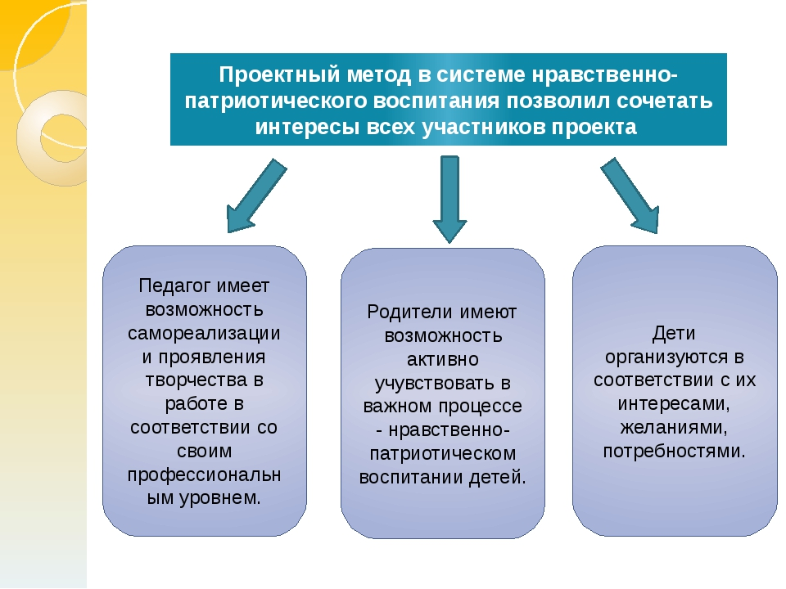

Slide 9
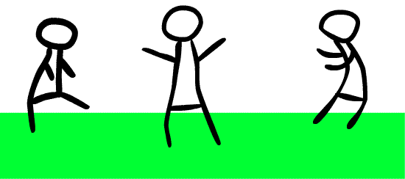
Технологии нравственно-патриотического воспитания
Флеш-анимация – мультимедийная платформа компании для создания веб-приложений или мультимедийных презентаций. Использовалась для создания игр, для использования в самостоятельной деятельности ребенка. Рекламных баннеров, анимации, а также воспроизведения на веб-страницах видео и аудиозаписей в непосредственной деятельности, а так же на индивидуальных сайтах педагогов.

Slide 10
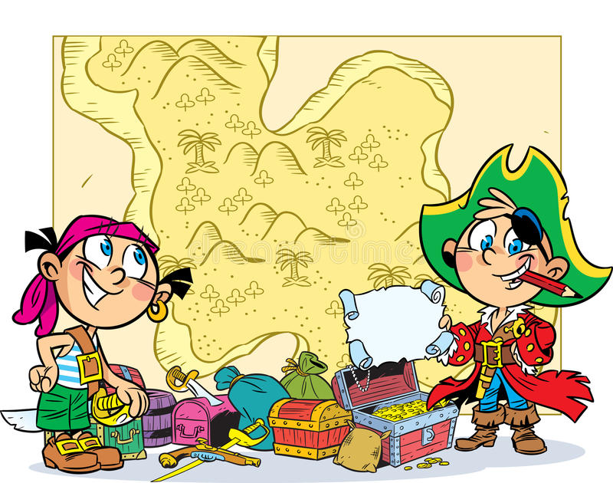
Квест
Квест – это дин из основных жанров компьютерных игр, представляющий собой интерактивную историю с главным героем, управляемым игроком. Важнейшими элементами игры в жанре квеста являются собственно повествование и исследование мира, а ключевую роль в игровом процессе играет решение головоломок и задач, требующих от игрока умственных усилий.

Slide 11
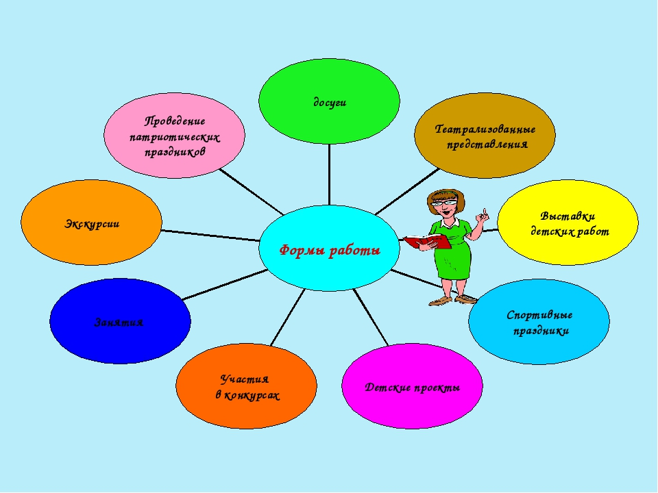
Формы работы по нравственно- патриотическому воспитанию

Slide 12
Основные методы образовательного процесса
Игровые;
Поисково-исследовательские;
Проблемные;
Воспитывающие ситуации;
Анализ и самоанализ;
Похвала, одобрение;
Пример;
Обращение к книге и к другим культурным источникам.

Slide 13
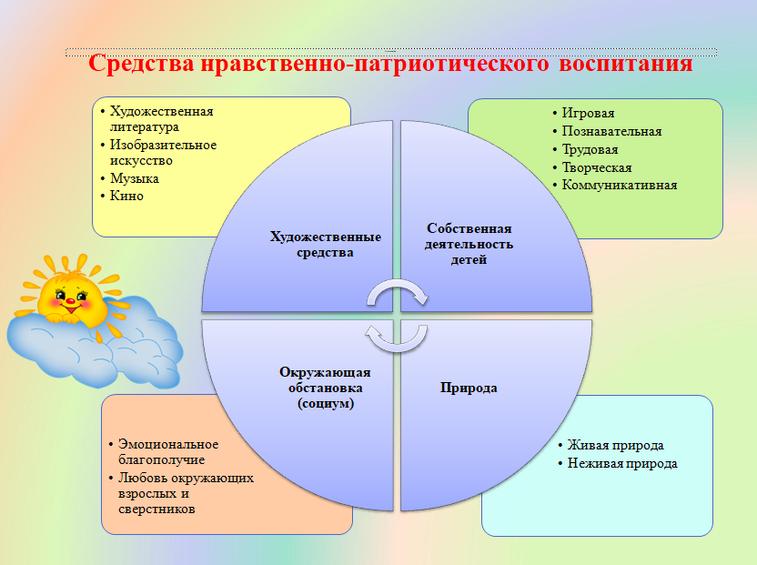

Slide 14
Рекомендации
Художественная и публицистическая литература;
Малые скульптурные формы;
Фотоальбомы;
Семейные альбомы;
Запись рассказов детей;
Аудио-видео, CD записи с песнями времен войны;
Диафильмы, слайды, презентации.

Slide 15
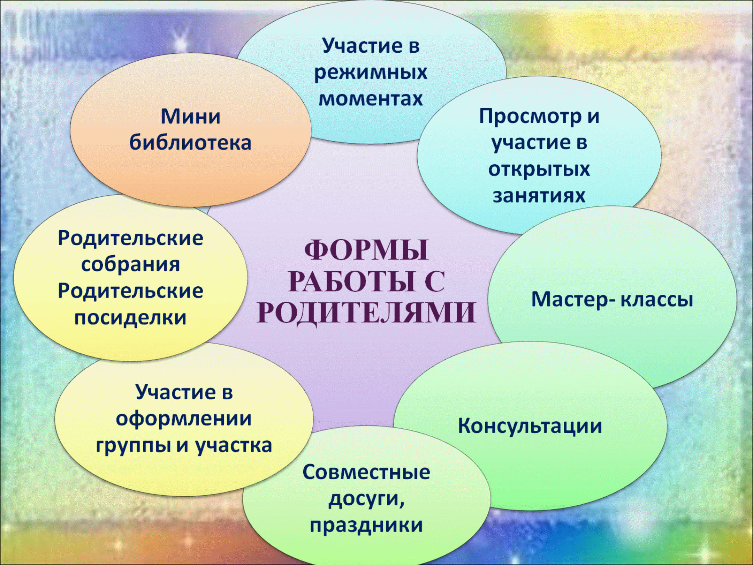

Slide 16

Вывод
Воспитать патриота своей Родины – ответственная и сложная задача, решение которой в дошкольном детстве только начинается. Планомерная, систематическая работа, использование разнообразных средств воспитания, общие усилия детского сада и семьи, ответственность взрослых за свои слова и поступки могут дать положительные результаты и стать основой для дальнейшей работы по патриотическому воспитанию.

Slide 17


